Slide 1
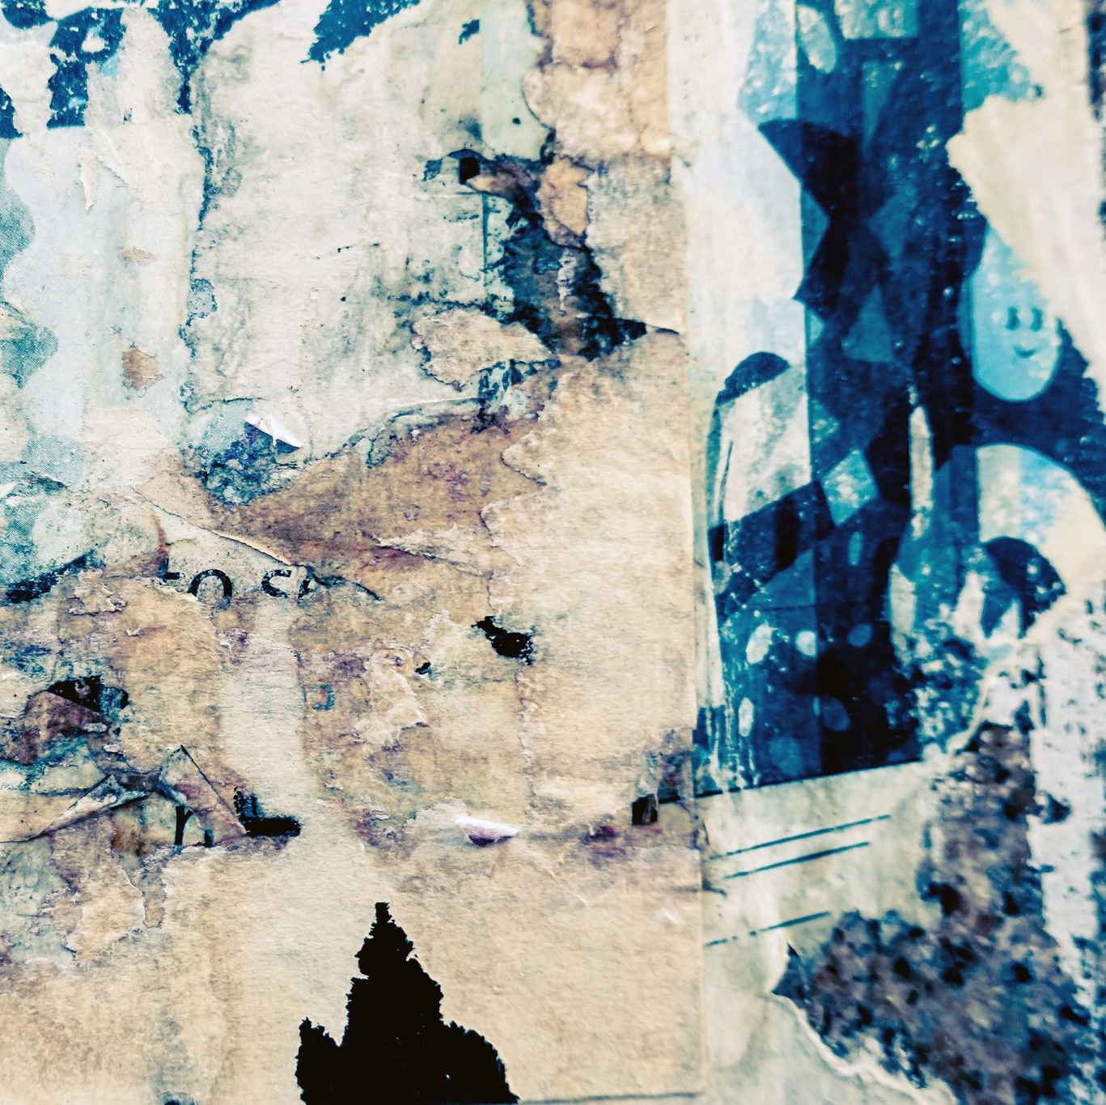
VPK-REK Leerjaar 2
Judith Iedema
Jc.iedema@noorderpoort.nl

Slide 2
infuus
Bv. sondevoeding valt onder infuus berekenen. Je moet een vloeibare voeding rechtstreeks via een sonde in de maag van de patiënt toedienen. Hiervoor wordt iemand aangesloten op een pomp. Deze pomp wordt ingesteld op een bepaalde doorstroomsnelheid, welke met milliliters per uur wordt berekend.
Berekenen van de pompstand: - In ml/uur → Vorige week
Berekenen van de druppelsnelheid: - In druppels/minuut → vandaag
Bij een druppelgestuurd infuus telt een elektronisch apparaat het aantal druppels dat per minuut het apparaat verlaat.
Infuuspomp →Pompstand 3.0 = 3ml/uur Wat betekent dan stand 2.0? En 4.0? Dient continu kleine hoeveelheden medicatie toe

Slide 3
Infuus: druppels per minuut
Bij de meeste Nederlandse infuussystemen gaan er ongeveer 20 druppels in een ml.
Berekenen van de druppelsnelheid per minuut in 3 stappen:
Stap 1: Berekenen van de te geven hoeveelheid in druppels
( 1ml = 20 druppels) → aantal ml x 20 = totaal aantal druppels
Stap 2: Berekenen van het aantal minuten
Van uren naar minuten → aantal uren x 60
Let op staan er al minuten, dan hoef je natuurlijk niets te berekenen!
Stap 3: Deel het aantal druppels door het aantal minuten = druppelsnelheid per minuut → (dus, antwoord stap 1 : antwoord stap 2)
Infuuspomp →Pompstand 3.0 = 3ml/uur

Slide 4
Opdracht 3
Je hebt om 14.00 uur een volle zak infuusvloeistof (500 ml) bij de heer Van Hezel aangesloten. Om 15.00 uur blijkt dat er al 200 ml vloeistof is ingelopen.
Wat is de druppelsnelheid?
Stap 1: Berekenen van de te geven hoeveelheid in druppels ( 1ml = 20 druppels) → aantal ml x 20 = totaal aantal druppels 1 ml = 20 druppels Er is 200 ml gegeven 20 x 200 ml = 4000 druppels
Stap 2: Berekenen van het aantal minuten. Van uren naar minuten → aantal uren x 60 Van 14.00 uur naar 15.00 uur = 1 uur 1 x 60 = 60 min
Stap 3: Deel het aantal druppels door het aantal minuten Aantal druppels per minuut → 4000 : 60 = 66,67 = 66 á 67 druppels/ min
Let op het afronden!!

Slide 5
Opdracht 5
De heer Van Hezel heeft longontsteking. Hij krijgt via een zij-infuus antibiotica. Je moet de oplossing (100 ml) in 60 minuten laten inlopen.
Bereken de druppelsnelheid
Stap 1: 1 ml = 20 druppels Je moet 100 ml geven → 20 x 100 = 2000 druppels Stap 2: Tijdsduur = 60 minuten Stap 3: Aantal druppels per minuut → 2000: 60 = 33,3 = 33 á 34 druppels/ min

Slide 6
Mevrouw Lubbers moet worden geopereerd aan haar maag. Ze heeft diabetes. Ze mag voor de operatie niets eten en de arts schrijft een glucose-infuus voor. Jij moet het infuus afstellen, waarbij er 1,5 liter glucoseoplossing per 24 uur moet inlopen (1ml = 20 druppels).
Bereken de druppelsnelheid
Na de operatie heeft mevrouw Lubbers veel pijn. Via een zij-infuus krijgt zij een pijnstiller. Je moet 100 ml in 30 minuten laten inlopen (1 ml = 20 druppels)
b. Bereken de druppelsnelheid van het zij-infuus.
a. Stap 1: 1 ml = 20 druppels Je moet 1,5 liter geven = 1500 ml → 1500 x 20 = 30000 druppels Stap 2: Tijdsduur = 24 uur = 24 x 60 = 1440 minuten Stap 3: Aantal druppels per minuut → 30000: 1440 = 20,8 = 20 á 21 druppels/ min
b. Stap 1: 1 ml = 20 druppels Je moet 100 ml geven → 20 x 100 = 2000 druppels Stap 2: Tijdsduur = 30 minuten Stap 3: Aantal druppels per minuut → 2000 : 30 = 66,7 = 66 á 67 druppels/ min

Slide 7
Aan de slag!
Huiswerk: oefenen met infuus hoofdstuk 8.3 (blz 109) - Opdracht 1 t/m 16 Let op de volgende vragen mag je overslaan: 1b, 1c, 2b, 2c, 6b, 6c, 9b, 9c, 10b, 11b, 11c, 12a, 12b,

